Slide 1
A mesterséges intelligencia alapjai
megfigyelésen alapuló tanulás
Notes:
Ebben a fejezetben olyan ágensekkel foglalkozunk, amelyek saját tapasztalataik szorgos tanulmányozásával javítják a teljesítményüket.

Slide 2
áttekintés
tanuló ágensek
induktív tanulás
tanulás döntési fával
tanuló algoritmus teljesítményének becslése

Slide 3
tanuló ágensek

Slide 4
tanuló ágensek
ismeretlen környezetben elengedhetetlen a tanulás képessége
nem a lakás alaprajza alapján vásárolunk robotporszívót
a tervező nem tudja előre a kihívásokat
A tanulás egy hasznos rendszerkészítési eszköz
megmutatjuk az ágesnek a valóságot, mintsem megpróbáljuk leírni (formalizálni)
A tanulás során az ágens döntési mechanizmusa megváltozik, hogy a teljesítményét növelje

Slide 5
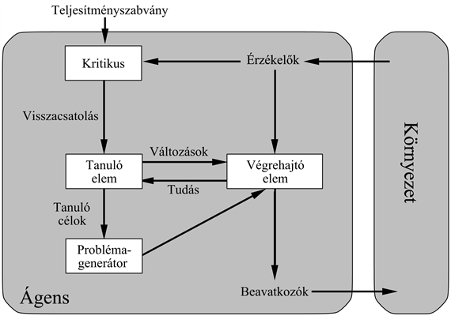
tanuló ágens felépítése

Slide 6
tanuló komponens
A tanuló komponens tervezését a következők befolyásolják:
A cselekvő elem mely komponenseit akarjuk tanítani?
Milyen visszacsatolás áll rendelkezésre ezen komponensek tanítására?
Hogyan reprezentáljuk a komponenseket?
Visszacsatolás formája
ellenőrzött (supervised) - bemeneti és kimeneti minták
nem ellenőrzött (unsupervised) - bemeneti minták
megerősítéses (reinforcement) - hogyan működik a világ megtanulása

Slide 7
cselekvő elem komponensei
aktuális állapot feltételeinek közvetlen leképezése cselekvésre
Fék! (feltétel-cselekvés fékezési szabály)
megfigyelési szekvenciából a világ releváns tulajdonságaira következtet
buszt tartalmazó képek felismerése
a világ alakulása és ágens lehetséges cselekedetei következményének leírása
nedves úton erős fékezés
a világ lehetséges állapotainak számunkra kívánatossága - hasznosság
borravaló az utazó kényelme szerint
cselekvés-hasznosság információ - egyes cselekvések kívánatossága
célok

Slide 8
pár példa
végrehajtó elem | komponens | reprezentáció | visszacsatolás
alfa-béta keresés | kiértékelő függvény | súlyozott lineáris fv. | győzött/vesztett
tudásalapú ágens | átmenet modell | rákövetkező állapot axiómák | kimenetel
hasznosságorientált ágens | átmenet modell | dinamikus Bayes-hálózat | kimenetel
egyszerű reflex ágens | érzékelés-művelet fv. | neurális háló | helyes cselekvés

Slide 9
induktív tanulás

Slide 10
matematikai háttér
legegyszerűbb formája: tanuljunk meg egy függvényt minták alapján
tabula rasa
egy minta: (x,f(x))
x - bemeneti érték
f(x) - kimeneti érték
f - megközelítendő függvény
határozzuk meg azt a h függvényt (hipotézis), amely közelíti f-et
indukció feladata
h konzisztens, ha megegyezik f-fel minden minta esetén

Slide 11
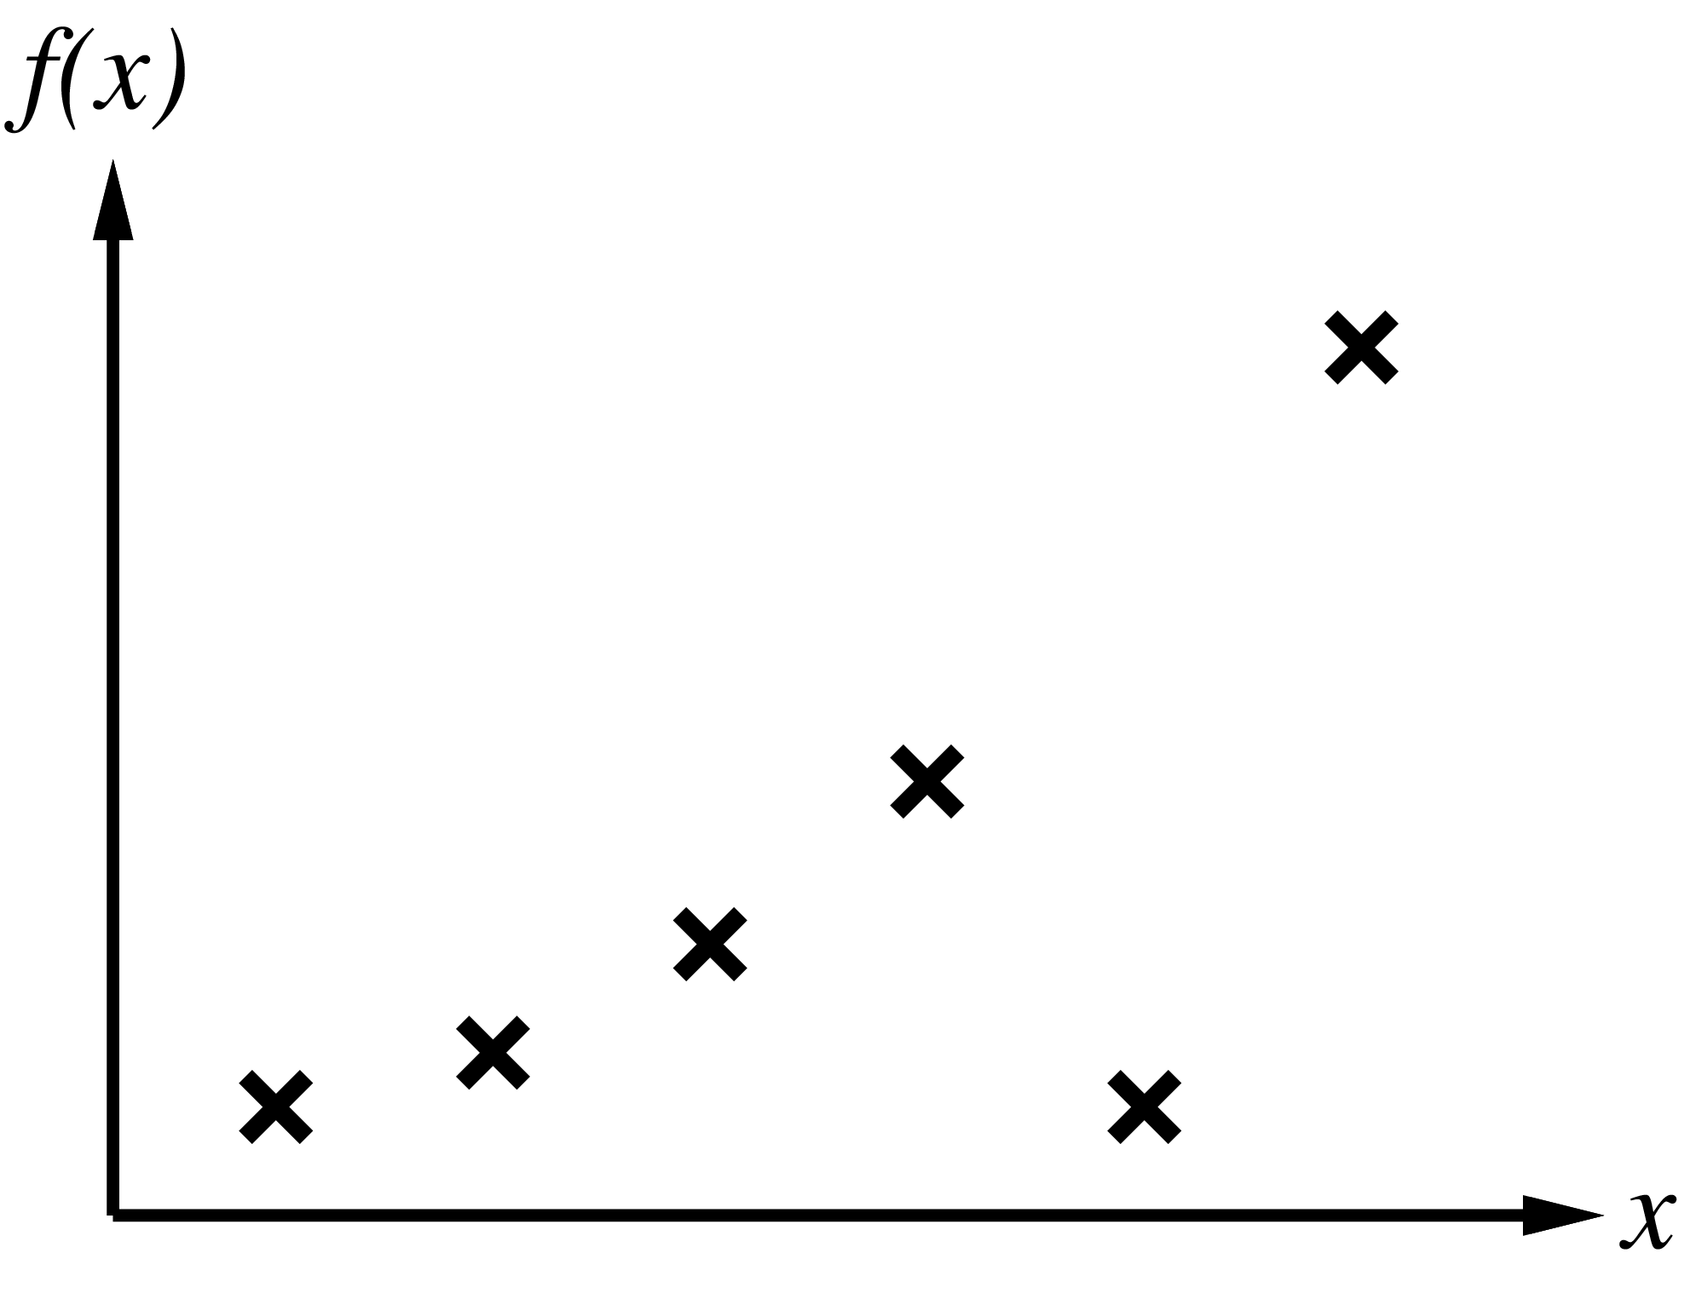
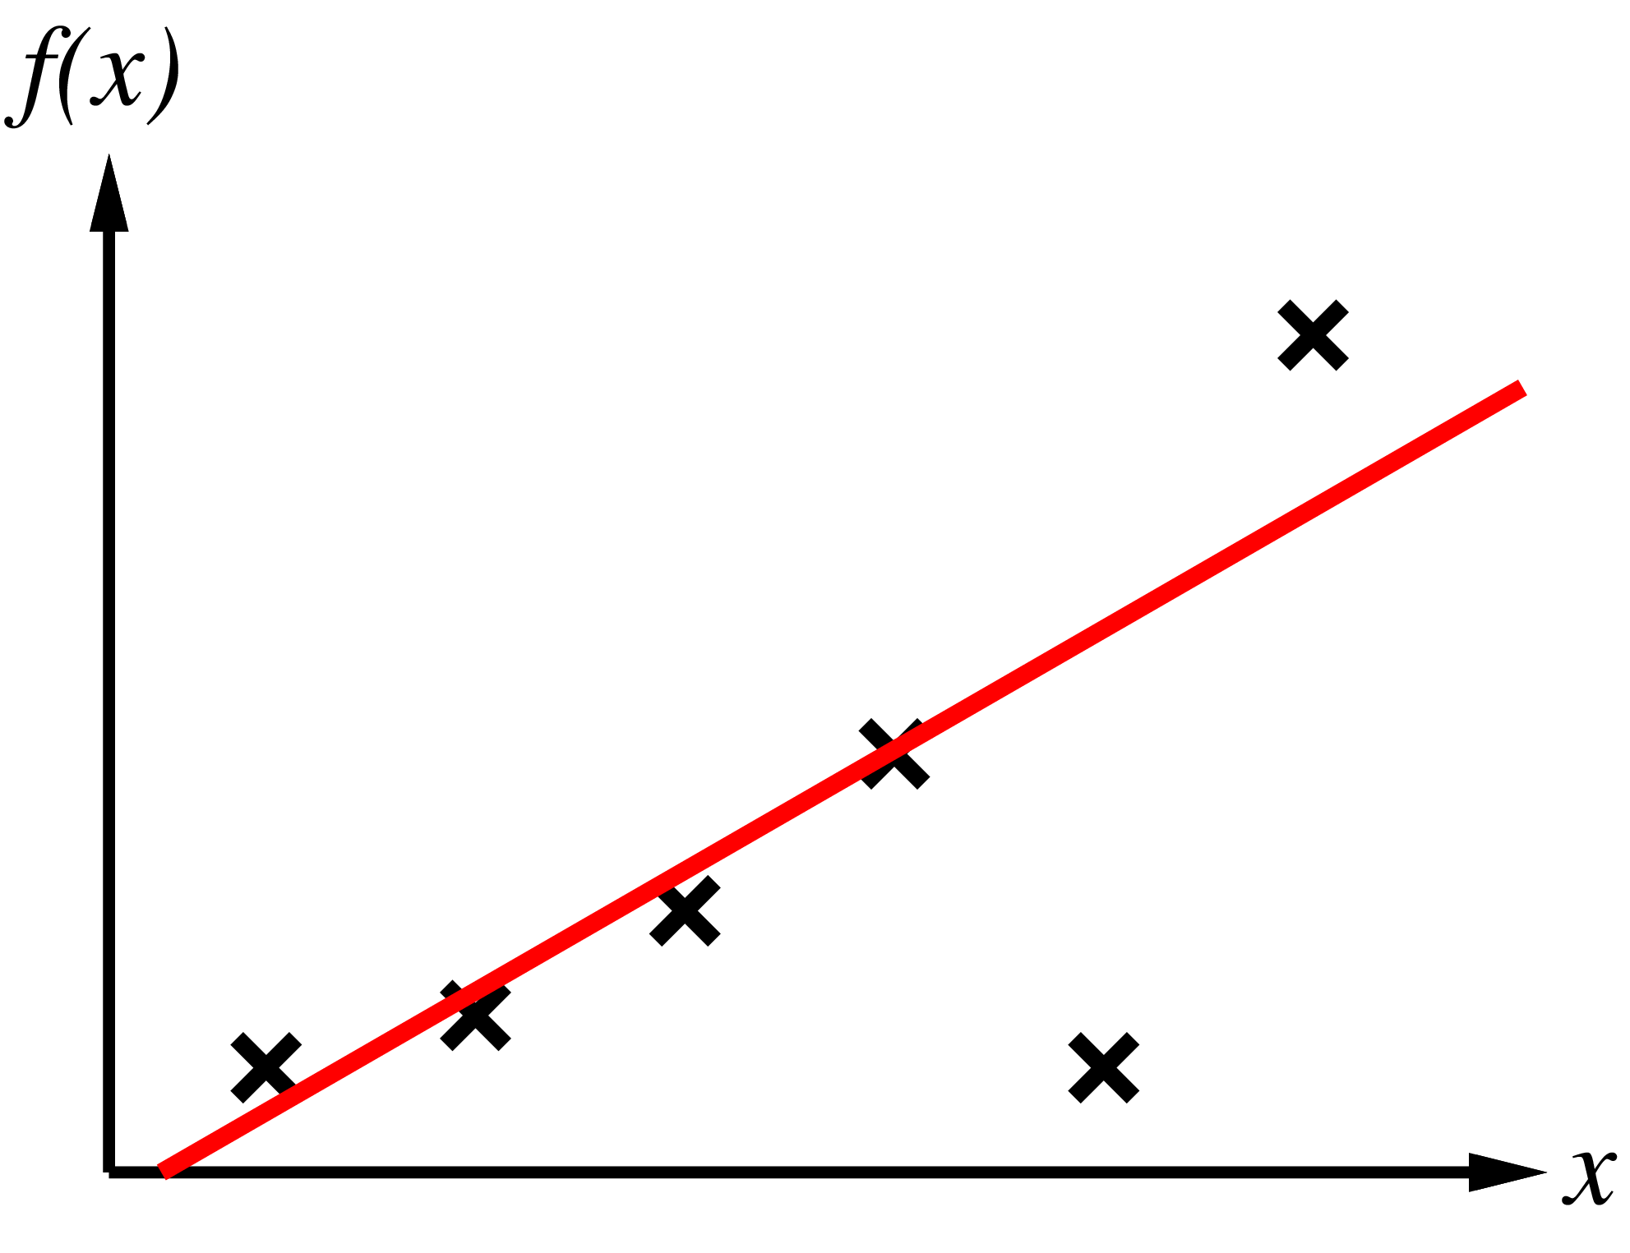
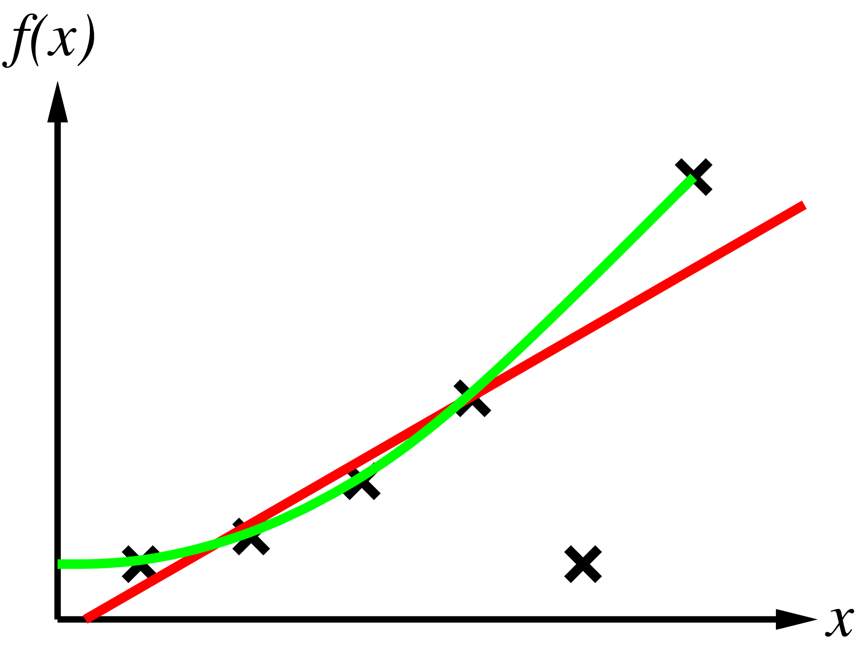
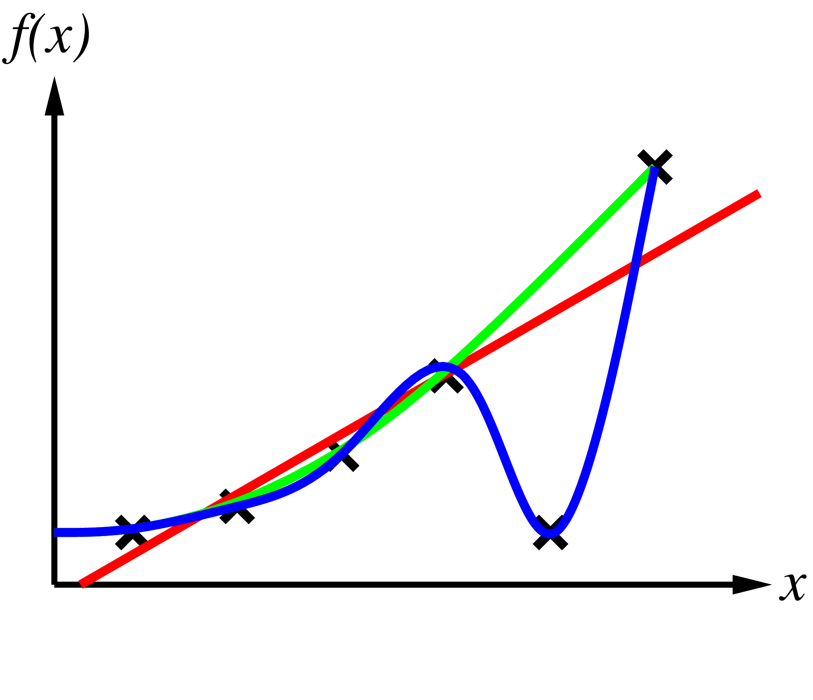
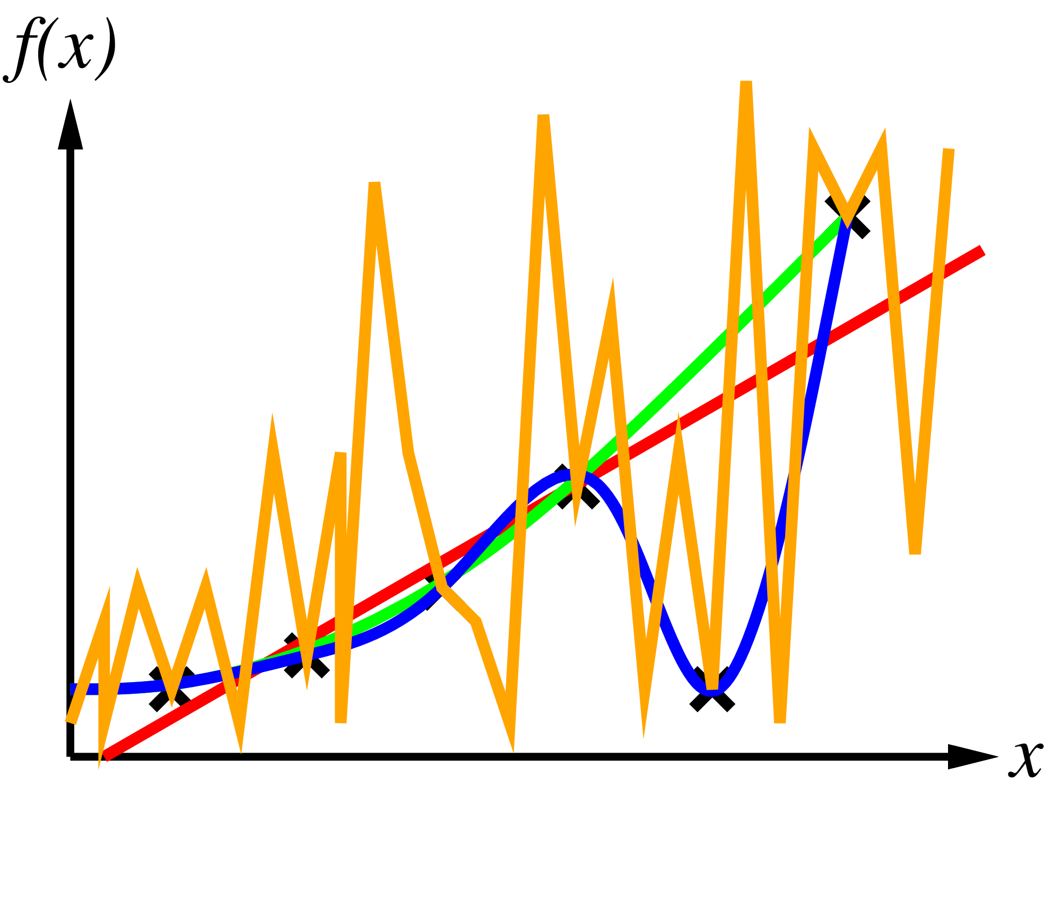
konkrét közelítések

Slide 12
döntési fa megalkotása tanulással

Slide 13
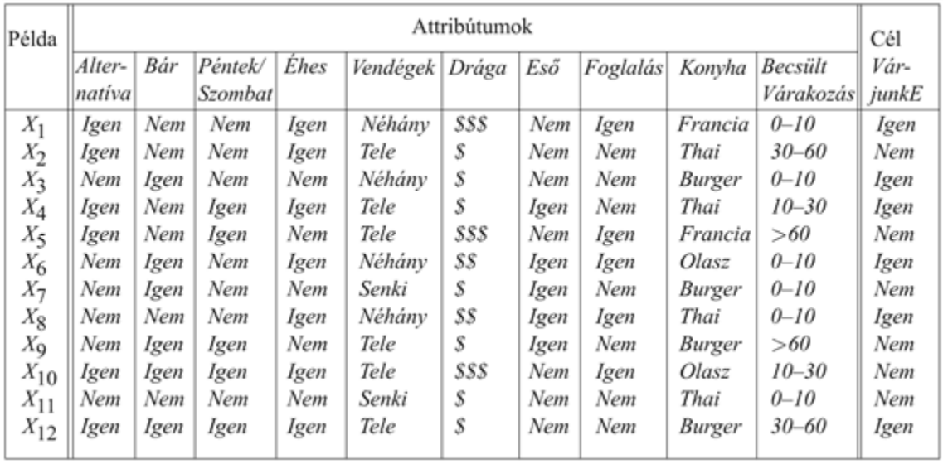
éttermi probléma

Slide 14
döntési fa
A hipotézis egy lehetséges reprezentációja
bemenete: attribútumokkal leírt objektum
az attribútumok lehetnek diszkrétek vagy folytonosak
kimenete: egy döntés
diszkrét: osztályozás (classification)
folytonos: regresszió (regression)
tesztsorozat végrehajtása

Slide 15
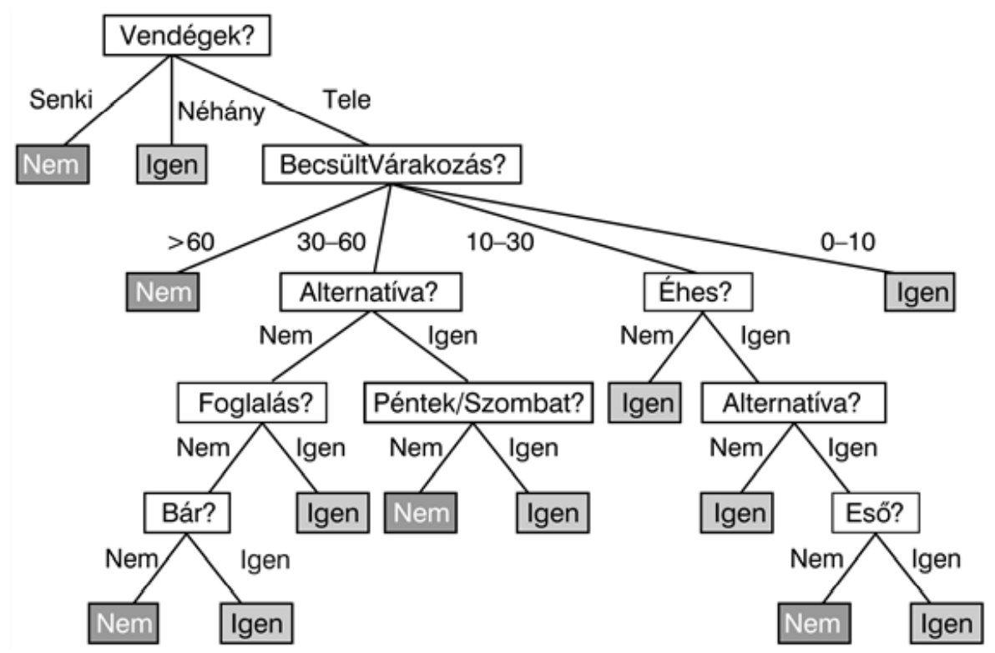
éttermi döntési fa: Várjunk az ételre?

Slide 16
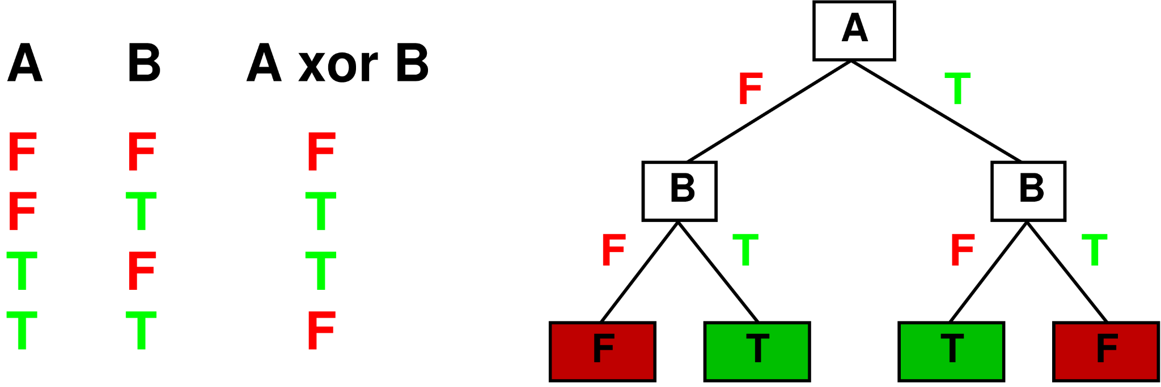
kifejezőképesség
A döntési fa az input attribútumok tetszőleges függvényét képes kifejezni
logikai függvények esetén az igazságtábla egy sora a döntési fa egy ága (út a gyökértől a levélig) lesz
Létezik konzisztens döntési fa minden egyes tanuló halmazhoz
minden mintának megfelel egy út a fában
további mintákra nem ad választ
Keressünk kompakt döntési fákat!

Slide 17
hipotézisek száma
n logikai változó esetén hány különböző döntési fa létezik?
ahány n-változós logikai függvény
ahányféleképp kitölthető a 2^{n} sora az igazságtáblának
2^(2^n)
6 logikai változó esetén ez 2⁶⁴ = 18.446.744.073.709.551.616
Mennyi a konjunktív hipotézisek száma? (pl. p∧ᆨq)
bármelyik változó szerepelhet pozitív és negatív módon, de hiányozhat is
3^{n}
paritásfüggvény, többségfüggvény ábrázolása nehéz - nagy döntési fa

Slide 18
konstrukció
válasszuk ki a legjobb attribútumot a pozitív és negatív példák szétosztására
ha minden példa pozitív/negatív - a válasz Igen/Nem
nem maradt példa valamelyik válaszhoz - a válasz a szülőcsomópontban többségi válasz
ha nincs tesztelendő attribútum
a pozitív és negatív példák nem választhatóak szét
zajos adat vagy nemdeterminisztikus problématér
többségi szavazás

Slide 19
tanuló algoritmus
function Döntési-fa-tanulás(példák,attribútumok,alapérték) returns döntési fa
if példák üres then return alapérték
else if példák minden elemének azonos a besorolása then return besorolás
else if attribútumok üres halmaz then return Többségi-érték(példák)
else
legjobb ← Attribútum-választás(attribútumok, példák)
fa ← új döntési fa, a gyökér a legjobb attribútum tesztje
m ← Többségi-érték(példák)
for each legjobb minden v_{i} értékére do
példák_{i} ← a példák azon elemei, melyekre legjobb=v_{i}
részfa ← Döntési-fa-tanulás(példák_{i},attribútumok-legjobb,m)
a fa döntési fához adjunk egy v_{i} címkéjű ágat és részfa ágat
return fa

Slide 20
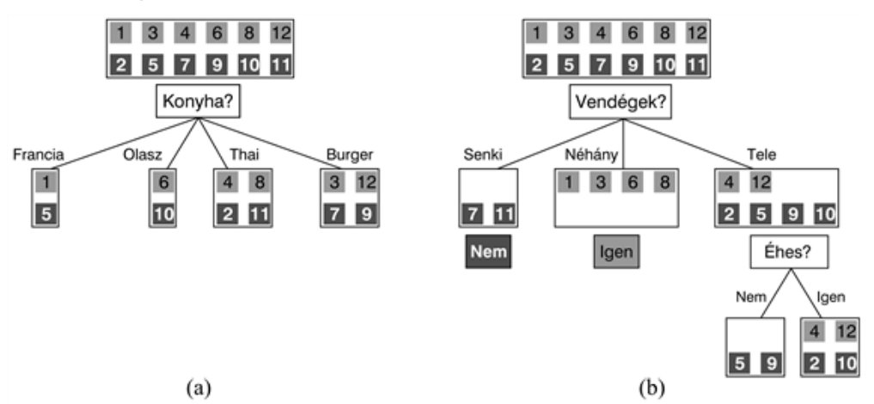
attribútum kiválasztása

Slide 21
információnyereség
Információtartalom (entrópia)
I(P(𝜈₁),...,P(𝜈_{n}))=Σ-P(𝜈_{i})log₂P(𝜈_{i})
I(p/(p+n),n/(p+n))
maradék információ szükséglet:
Σ(p_{i}+n_{i})/(p+n) I(p_{i}/(p_{i}+n_{i}),n_{i}/(p_{i}+n_{i}))
Információnyereség: információtartalom - maradék információ szükséglet
INy(Konyha) = 1-(2/12 x I(½,½) + 2/12 x I(½,½) + 4/12 x I(2/4,2/4) + 4/12 x I(2/4,2/4)) = 0
INy(Vendégek) =1-(2/12 x I(0,1) + 4/12 x I(1,0) + 6/12 x I(2/6,4/6)) = 0,541

Slide 22
teljesítménybecslés

Slide 23
hipotézis minőségének becslése
gyűjtsünk egy nagy példahalmazt
osszuk két diszjunkt halmazra
tanító halmaz (training set)
teszthalmaz (test set)
alkalmazzuk a tanító algoritmust a tanító halmazok, és generáljunk egy h hipotézist
mérjük meg a teszthalmazon, hogy a h hipotézis a halmaz hány százalékára ad helyes osztályba sorolást
ismételjük meg az 1-4 lépéseket különböző tanító halmaz méretekre, különbözően választott tanító halmazokra

Slide 24
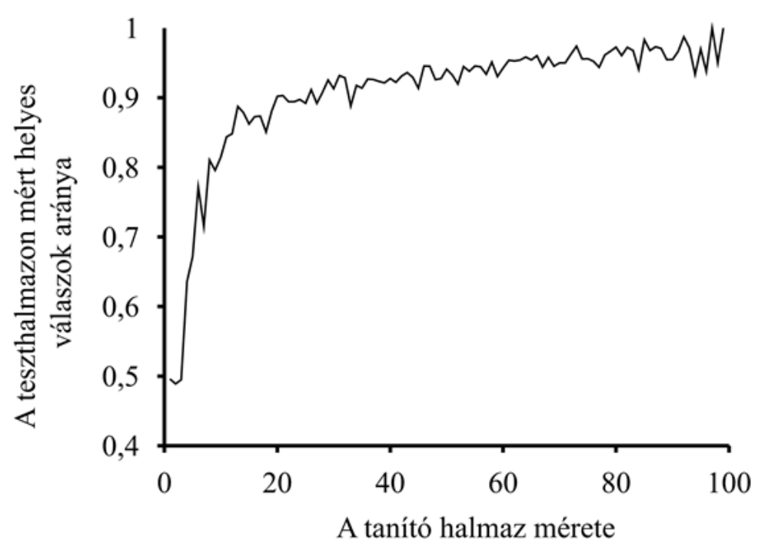
tanulási görbe az éttermi példára

Slide 25
tanulási görbe
realizálható, ha a célfüggény kifejezhető/elérhető
a nem realizálhatóságnak lehet indoka hiányzó attribútum
sokértékű attribútum - információnyereség kicsi
irreleváns attribútumok használata
szignifikanciateszt - az irreleváns attribútumok kihagyására

Slide 26
összefoglalás
tanulás szükség ismeretlen környezet, lusta fejlesztők esetén
tanuló ágens = végrehajtó elem + tanuló elem
a tanulási módszer a teljesítménymérték, a visszacsatolás, a javítandó komponens és annak reprezentációján alapul
ellenőrzött tanulás esetén egy egyszerű hipotézist keresünk, amely többé-kevésbé konzisztens a tanuló halmazzal
a döntési fa tanulásnál az információnyereséget használjuk
a tanulás hatékonysága = a teszhalmaz eredményének becslése

